Slide 1
Samenwerkingsverband Regio IJssel-Vecht

Slide 2
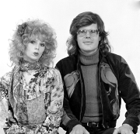
Terug in de tijd ………
1975 - xxxxx
1970 - 1987

Slide 3
1996 - 2001
1995 - 1998

Slide 4
Enkele vragen:
Wie doet er nog hetzelfde werk als waar hij / zij vroeger als jongere voor geleerd heeft?

Slide 5
Enkele vragen:
Wie doet er nog hetzelfde werk als waar hij / zij vroeger als jongere voor geleerd heeft?
Wie wist vroeger toen je 17 jaar was precies wat je wilde worden?

Slide 6
Enkele vragen:
Wie doet er nog hetzelfde werk als waar hij / zij vroeger als jongere voor geleerd heeft?
Wie wist vroeger toen je 17 jaar was precies wat je wilde worden?
Heeft u vroeger vanuit school hulp gekregen bij het kiezen van een vervolgopleiding?

Slide 7
Enkele vragen:
Wie doet er nog hetzelfde werk als waar hij / zij vroeger als jongere voor geleerd heeft?
Wie wist vroeger toen je 17 jaar was precies wat je wilde worden?
Heeft u vroeger vanuit school hulp gekregen bij het kiezen van een vervolgopleiding?
Is het vandaag de dag lastiger (voor jongeren) om een studiekeuze te maken dan vroeger of niet?

Slide 8
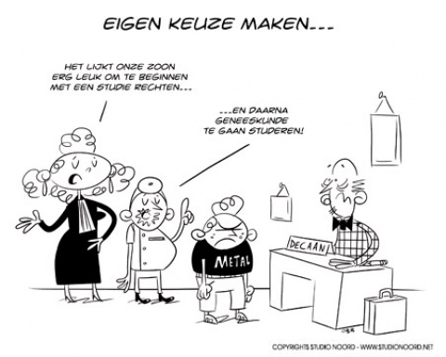
Hoe kom je tot een goede studiekeuze?
Interesses van je kind

Slide 9
Keuzeproces: welke stappen?
Besef te moeten kiezen
Een studie kies je niet in een dag.
Kies je een studie / beroep voor 40 jaar?
Hoe kan ik actief het keuzeprobleem aanpakken?
Actief deelnemen aan lessen loopbaanoriëntatie.
Maak afspraak voor een gesprek met decaan.
Gesprekken met vrienden: hoe pakken zij het aan?
Tips: neem de tijd, praat er met anderen over; schrijf
gedachten, vragen, bevindingen en conclusies op.

Slide 10
Houd rekening met:
Jezelf (wie ben ik, wat kan ik, wat wil ik)
Wat vind je leuk en waar wil je moeite voor doen?
Opleiding aanbod
Welke beroepen zijn er? Kans op werk?
Grootte locatie/ leerling aantal
Identiteit
Reistijd / reiskosten
Keuze van vrienden

Slide 11
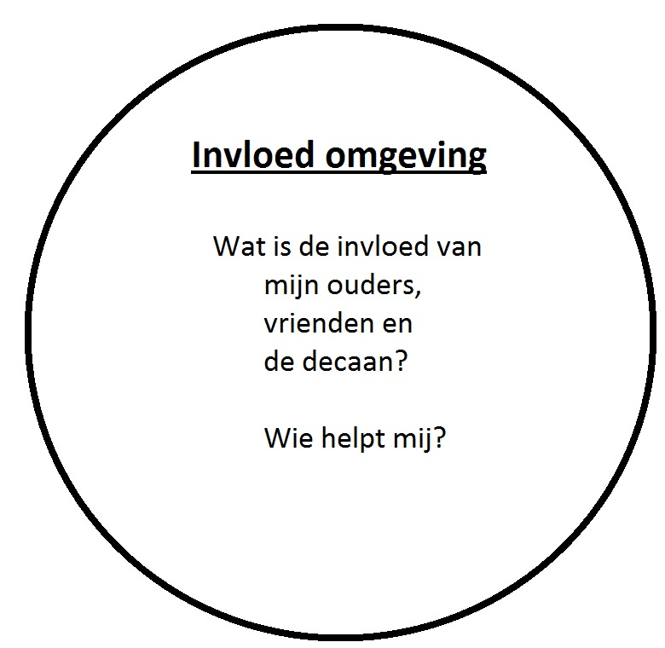
Keuze maken voor een opleiding
Keuze maken voor een opleiding
Invloed omgeving
Capaciteiten
Wat is de invloed van
Wat kan ik?
mijn ouders,
Basis? Kader? TL?
vrienden,
decaan
Gezakt?
?
Wie helpt mij?
Arbeidsmarkt
Interesses
perspectief
Wat wil ik doen?
Pretopleiding?
Wat vind ik leuk?
Kansen op werk?
Werk in de
techniek?
Persoonlijkheid
Wie ben ik?
Vaak alleen?
Opleiding en beroep
Samenwerker?
Welke opleidingen en
Keuze maken
Stil? Druk?
beroepen zijn er? Waar
Hoe maak ik een keuze?
vind ik informatie?
Alleen? Met m’n ouders?
Open dagen?
Op het laatste moment?

Slide 12
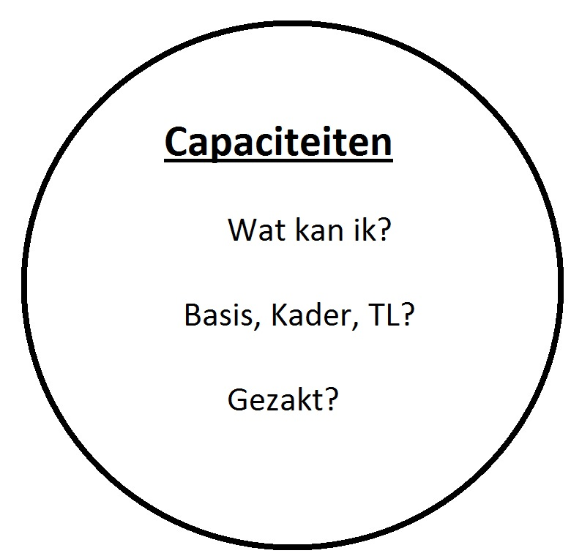
Keuze maken voor een opleiding
Keuze maken voor een opleiding
Invloed omgeving
Capaciteiten
Wat is de invloed van
Wat kan ik?
mijn ouders,
Basis? Kader? TL?
vrienden,
decaan
Gezakt?
?
Wie helpt mij?
Arbeidsmarkt
Interesses
perspectief
Wat wil ik doen?
Pretopleiding?
Wat vind ik leuk?
Kansen op werk?
Werk in de
techniek?
Persoonlijkheid
Wie ben ik?
Vaak alleen?
Opleiding en beroep
Samenwerker?
Welke opleidingen en
Keuze maken
Stil? Druk?
beroepen zijn er? Waar
Hoe maak ik een keuze?
vind ik informatie?
Alleen? Met m’n ouders?
Open dagen?
Op het laatste moment?

Slide 13
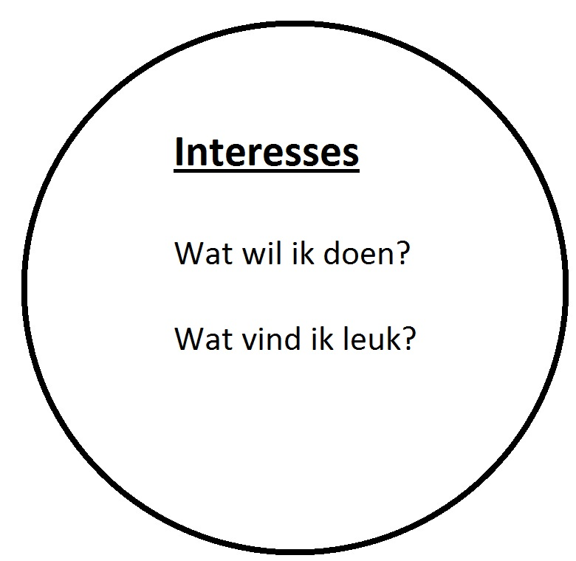
Keuze maken voor een opleiding
Keuze maken voor een opleiding
Invloed omgeving
Capaciteiten
Wat is de invloed van
Wat kan ik?
mijn ouders,
Basis? Kader? TL?
vrienden,
decaan
Gezakt?
?
Wie helpt mij?
Arbeidsmarkt
Interesses
perspectief
Wat wil ik doen?
Pretopleiding?
Wat vind ik leuk?
Kansen op werk?
Werk in de
techniek?
Persoonlijkheid
Wie ben ik?
Vaak alleen?
Opleiding en beroep
Samenwerker?
Welke opleidingen en
Keuze maken
Stil? Druk?
beroepen zijn er? Waar
Hoe maak ik een keuze?
vind ik informatie?
Alleen? Met m’n ouders?
Open dagen?
Op het laatste moment?

Slide 14
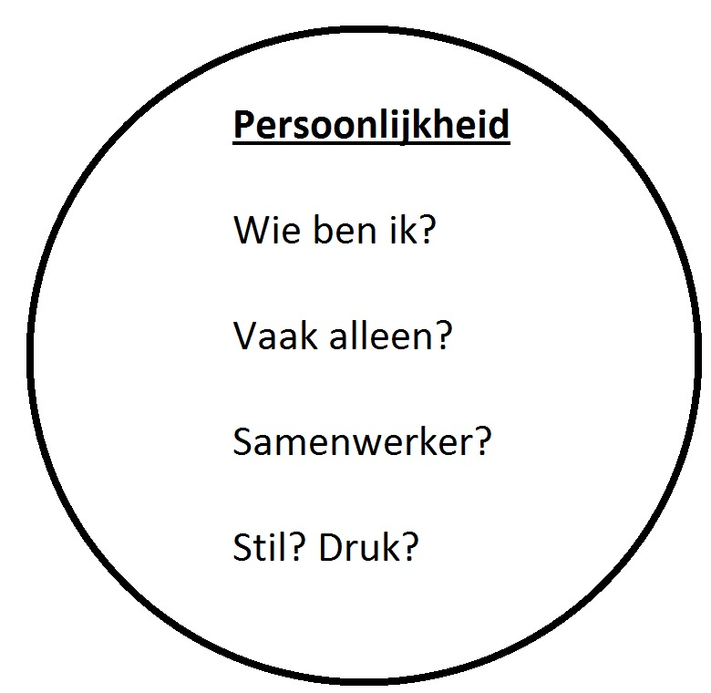
Keuze maken voor een opleiding
Keuze maken voor een opleiding
Invloed omgeving
Capaciteiten
Wat is de invloed van
Wat kan ik?
mijn ouders,
Basis? Kader? TL?
vrienden,
decaan
Gezakt?
?
Wie helpt mij?
Arbeidsmarkt
Interesses
perspectief
Wat wil ik doen?
Pretopleiding?
Wat vind ik leuk?
Kansen op werk?
Werk in de
techniek?
Persoonlijkheid
Wie ben ik?
Vaak alleen?
Opleiding en beroep
Samenwerker?
Welke opleidingen en
Keuze maken
Stil? Druk?
beroepen zijn er? Waar
Hoe maak ik een keuze?
vind ik informatie?
Alleen? Met m’n ouders?
Open dagen?
Op het laatste moment?

Slide 15
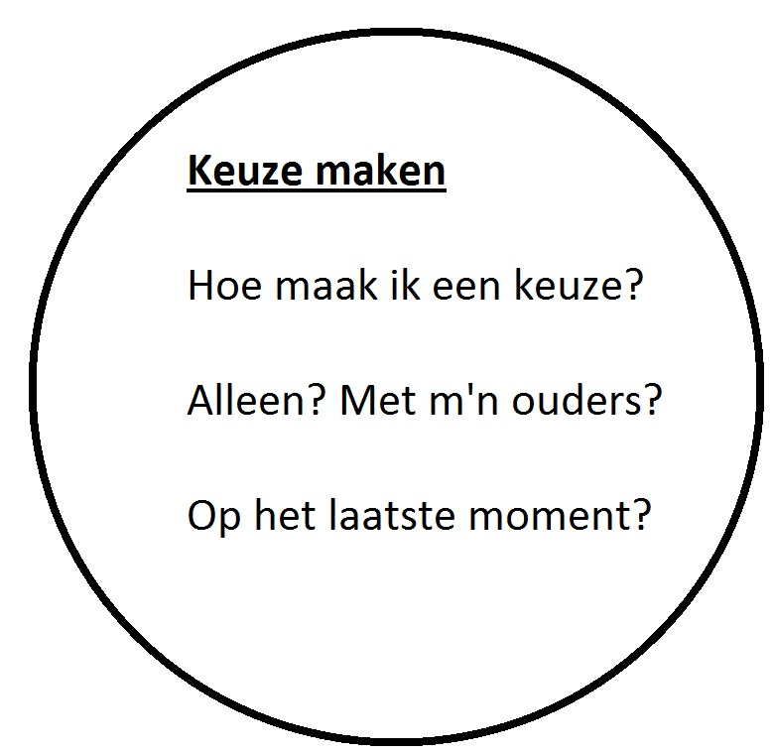
Keuze maken voor een opleiding
Keuze maken voor een opleiding
Invloed omgeving
Capaciteiten
Wat is de invloed van
Wat kan ik?
mijn ouders,
Basis? Kader? TL?
vrienden,
decaan
Gezakt?
?
Wie helpt mij?
Arbeidsmarkt
Interesses
perspectief
Wat wil ik doen?
Pretopleiding?
Wat vind ik leuk?
Kansen op werk?
Werk in de
techniek?
Persoonlijkheid
Wie ben ik?
Vaak alleen?
Opleiding en beroep
Samenwerker?
Welke opleidingen en
Keuze maken
Stil? Druk?
beroepen zijn er? Waar
Hoe maak ik een keuze?
vind ik informatie?
Alleen? Met m’n ouders?
Open dagen?
Op het laatste moment?

Slide 16
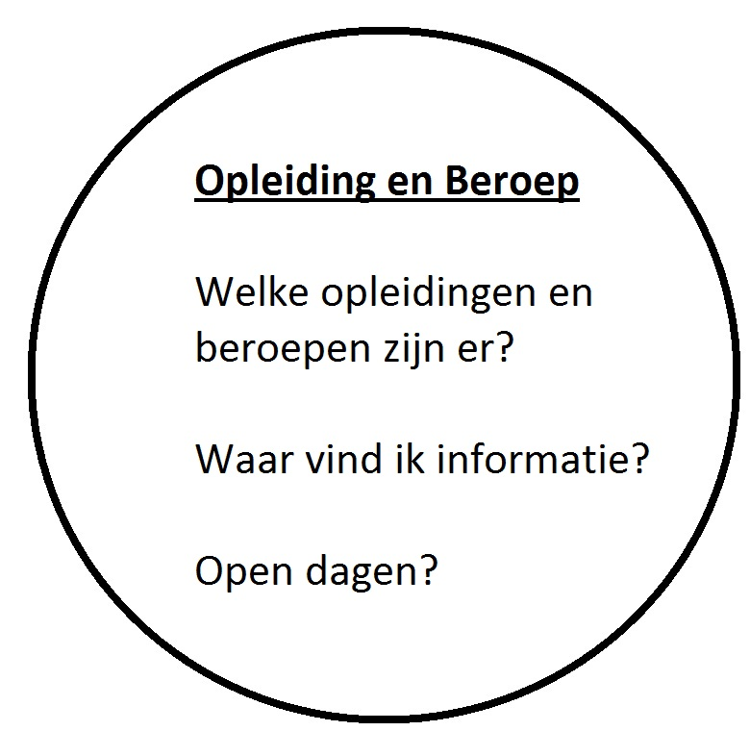
Keuze maken voor een opleiding
Keuze maken voor een opleiding
Invloed omgeving
Capaciteiten
Wat is de invloed van
Wat kan ik?
mijn ouders,
Basis? Kader? TL?
vrienden,
decaan
Gezakt?
?
Wie helpt mij?
Arbeidsmarkt
Interesses
perspectief
Wat wil ik doen?
Pretopleiding?
Wat vind ik leuk?
Kansen op werk?
Werk in de
techniek?
Persoonlijkheid
Wie ben ik?
Vaak alleen?
Opleiding en beroep
Samenwerker?
Welke opleidingen en
Keuze maken
Stil? Druk?
beroepen zijn er? Waar
Hoe maak ik een keuze?
vind ik informatie?
Alleen? Met m’n ouders?
Open dagen?
Op het laatste moment?

Slide 17
Keuze maken voor een opleiding
Keuze maken voor een opleiding
Invloed omgeving
Capaciteiten
Wat is de invloed van
Wat kan ik?
mijn ouders,
Basis? Kader? TL?
vrienden,
decaan
Gezakt?
?
Wie helpt mij?
Arbeidsmarkt
Interesses
perspectief
Wat wil ik doen?
Pretopleiding?
Wat vind ik leuk?
Kansen op werk?
Werk in de
techniek?
Persoonlijkheid
Wie ben ik?
Vaak alleen?
Opleiding en beroep
Samenwerker?
Welke opleidingen en
Keuze maken
Stil? Druk?
beroepen zijn er? Waar
Hoe maak ik een keuze?
vind ik informatie?
Alleen? Met m’n ouders?
Open dagen?
Op het laatste moment?

Slide 18
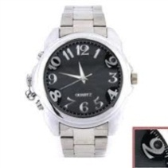
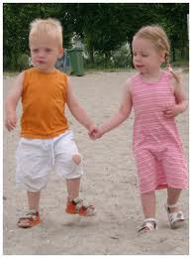
Keuzestijlen
Passie: intuïtief, kiezen met je hart
Impulsief: wat lijkt op dat moment leuk
Rationeel: kiezen met verstand, afwegen
Uitstellend: kiezen onder tijdsdruk, laatste
moment, niet weten wat je wilt
Meegaand: meegaan met een ander

Slide 19
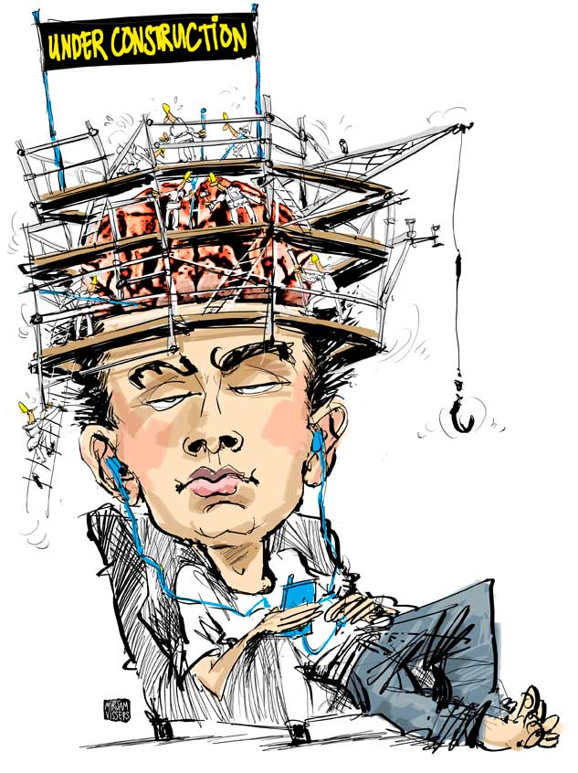
Het puberende brein
youtu.be/br8OApdy0v4

Slide 20
Het puberende brein
Ontwikkelingen die nog plaats moet vinden:
zelfstandig denken, abstract denken, bewust worden van jezelf, inleven in een ander, gevolgen lange termijn overzien.
Kenmerken:
Emotie wint het van ratio, moeite met plannen, wisselende en heftigere emoties.

Slide 21
Het puberende brein
Tips voor ouders:
Stimuleren.
Meedenken.
Belangstelling tonen.
Vragen stellen.
Helpen zaken op een rij te zetten.
Meegaan naar voorlichtingsavond.

Slide 22
En nu….? Een goed gesprek
Luisteren
Samenvatten
Doorvragen

Slide 23
Luisteren
Kies het juiste moment
Luister zonder vooroordelen
Durf te dromen
Toon respect
Samenvatten
Jij wilt graag….
Jouw droom is….
Je gaat voor….
Doorvragen
Welke informatie heb je al?
Hoe ga je dat doen?
Hoe kan ik je helpen?

Slide 24
Tips om te kiezen
Maak een lijstje met je top 5 aan opleidingen
Bezoek een open dag
Praat met studenten en beroepsbeoefenaren
Loop een dag mee met de opleiding
Afwegen van je laatste opties, voors en tegens op een rijtje zetten
Uiteindelijk met verstand en gevoel je keuze maken!

Slide 25
Knoop doorhakken en zelf (laten) kiezen.

